Slide 1
Projet Smart Patate
Elian Hamon, Simon lellouche, Arthur delamare, Gabriel Lesourd

Slide 2
Sommaire
1
Contexte
Première expérience
Seconde expérience

Slide 3
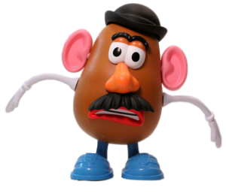
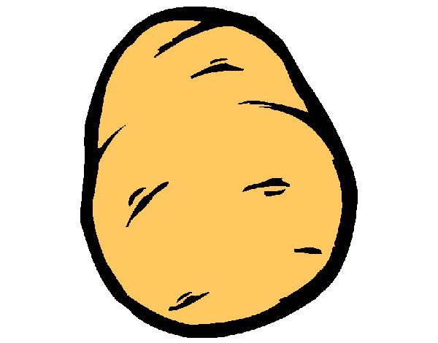
Contexte
2
+
=

Slide 4
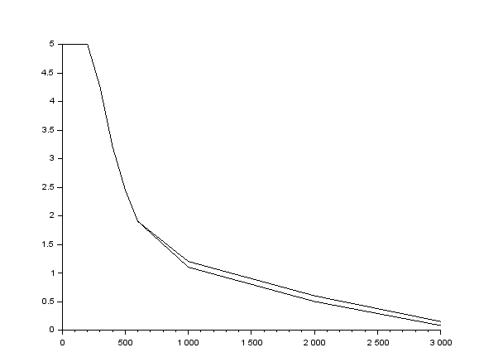

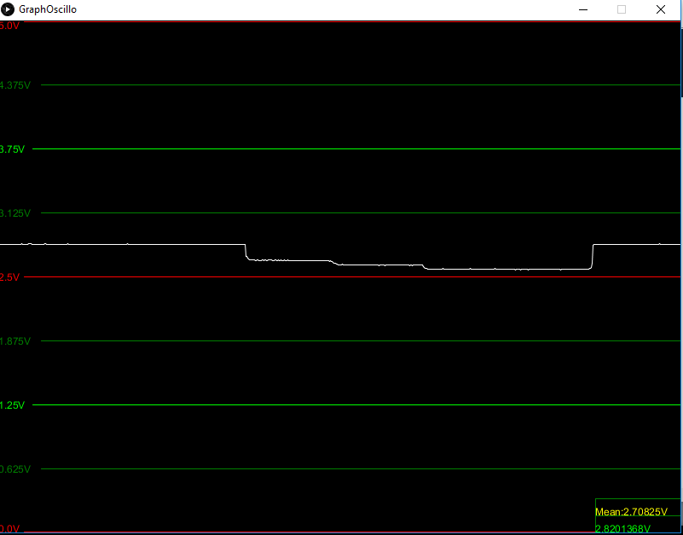



Première expérience
3

Slide 5
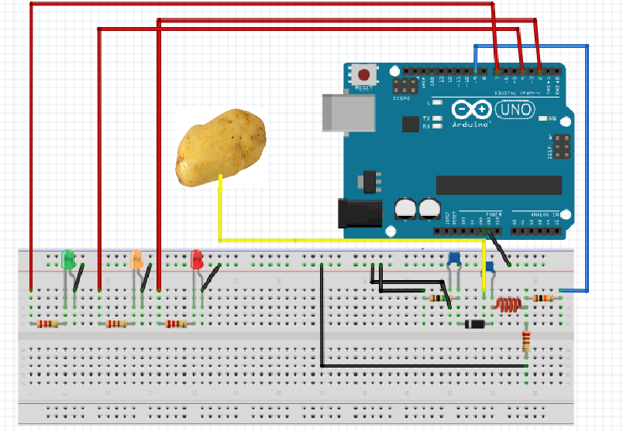
Seconde expérience
5
]1.83;1.79]
]1.79 ;1.70]
[1.9 ; 1.83]
>1,9V

